Slide 1
Integrantes
Sec4You
Entrega 2

Slide 2





Integrantes
Gabriel Araujo

Slide 3
Integrantes
Gabriel Gramacho

Slide 4
Integrantes
Gustavo Teodoro

Slide 5
Integrantes
Kauã Granata

Slide 6
Integrantes
Nilton Mikael

Slide 7
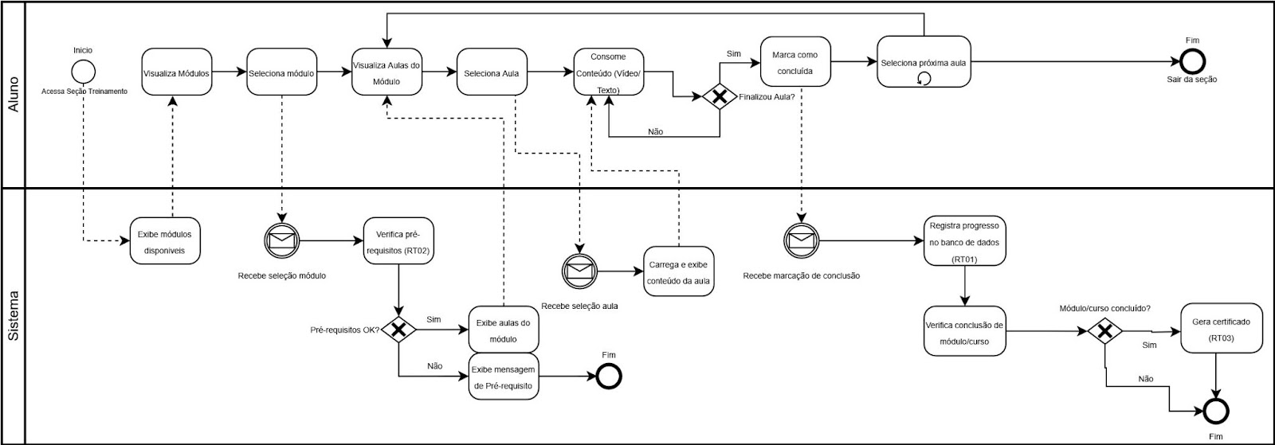
Modelagem de processos
Consumo de conteúdo e treinamento
Atores: Aluno | Sistema Entrada: Seleção de módulo/aula
Interações:
Navega pelos módulos
Escolhe aula
Assiste conteúdo
Progresso registrado Saída: Progresso salvo no sistema

Slide 8
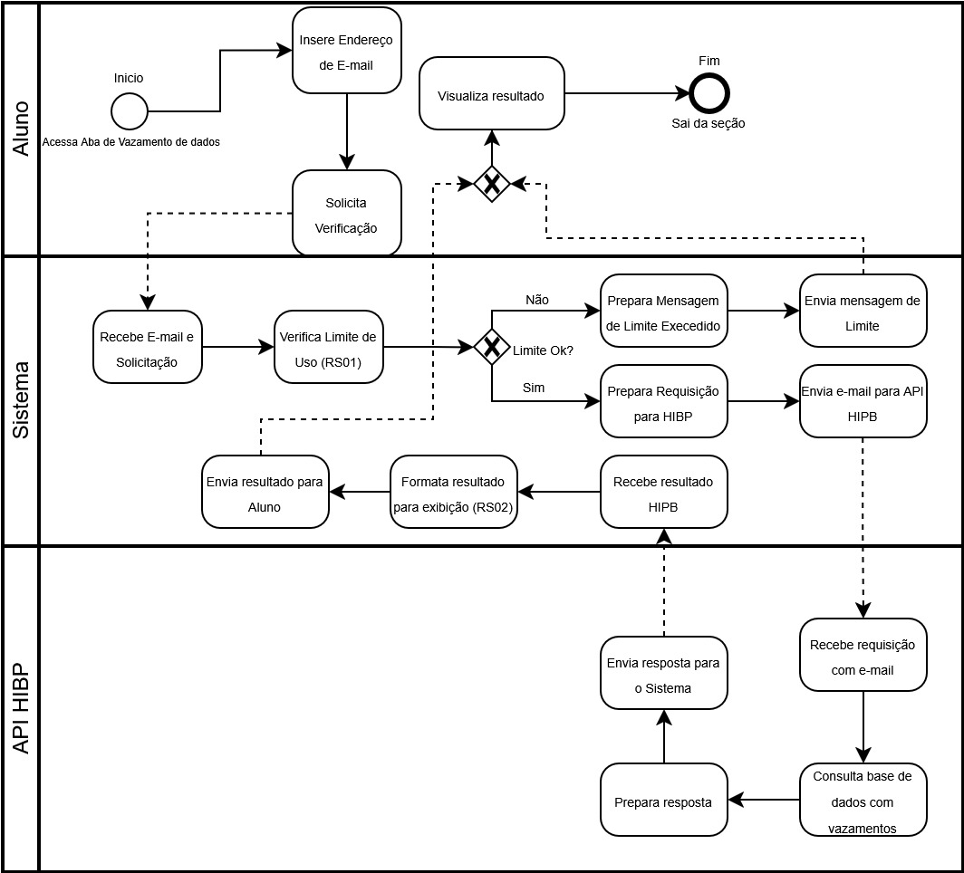
Modelagem de processos
Verificação de Segurança de E-mail
Atores: Aluno | Sistema | API HIBP Entrada: E-mail inserido pelo Aluno Interações:
Acesso à seção de segurança
Envio do e-mail para a API
Retorno do status Saída: Relatório exibido ao aluno

Slide 9
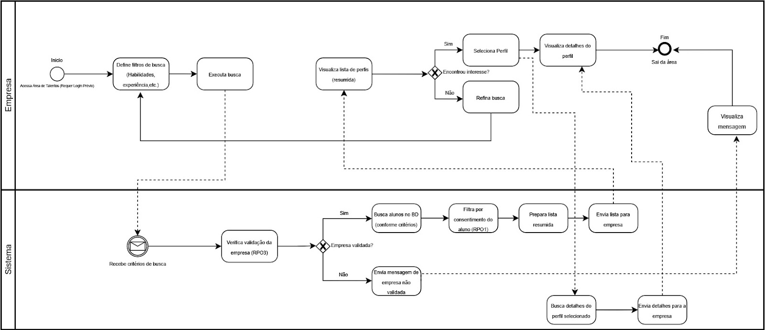
Modelagem de processos
Busca e Visualização de Talentos
Atores: Empresa | Sistema Entrada: Filtros de busca definidos pela empresa Interações:
Busca por critérios (habilidades, cursos...)
Visualização de perfis com consentimento
Acesso a detalhes de perfis Saída: Lista de alunos compatíveis

Slide 10
TOGAF
Camadas do sistema
Modelo Arquitetural Adotado
Microsserviços ->Alta escalabilidade e modularidade -> Uso de API Gateway para gerenciamento da comunicação
Aplicação Flutter (multiplataforma)
Dados Criptografia + LGPD + Armazenamento seguro
Infraestrutura Cloud Computing para escalabilidade
Integração APIs externas (HIBP, IA)
Alinhamento com o Negócio
Escalabilidade para novas funcionalidades IA melhora experiência e análise de dados Flutter amplia o alcance (mobile + web)
Modelo de implementação
Módulo de Educação
Chatbot com IA
Módulo de Validação de Dados
Fórum Interativo

Slide 11
Regras de negócio
Regras Gerais
Todo usuário deve aceitar os Termos de Uso
Acesso ao app requer login/autenticação
Regras de Perfil e Visualização (Empresas)
Aluno escolhe o que é visível no perfil Conquistas e cursos adicionados automaticamente Empresas precisam de cadastro validado para acessar perfis
Regras de Treinamento
Progresso salvo automaticamente Módulos com pré-requisitos (gateways) Certificados gerados ao final de cursos
Regras de Verificação de Segurança
Máx. 3 verificações de e-mail por período Dados do HIBP não são armazenados permanentemente

Slide 12
Estratégia de Sourcing
Estratégia Escolhida Construção do Produto Total controle sobre personalização, segurança e escalabilidade.
Plano de ação
Riscos & Mitigações: Operacionais:
Atrasos → Sprints e revisões
Falhas infra → Redundância e monitoramento
Prompt Injection → Engenharia de prompt e boas práticas
Financeiros:
Custos extras → Planejamento flexível
Fornecedores → Avaliação contínua
Requisitos de modelagem
Frontend + integração
Backend + banco de dados
Testes, implementação e apresentação
Custos:
APIs utilizadas
Armazenamento de dados
Produção do sistema
Fornecedores e Ferramentas:
Cloud + Hospedagem
APIs: HaveIBeenPwned e Google Gemini
Ferramentas de monitoramento e análise
Expertise: Equipe capacitada para desenvolver e manter a solução.
Critérios de Escolha:
Segurança e conformidade
Escalabilidade
Custo-benefício
Suporte técnico
Tempo: Entrega compatível com o cronograma do challenge.

Slide 13
Processos e KPIs de Sucesso
Benefícios para a Organização:
Conformidade e segurança reforçadas
Eficiência operacional aumentada
Redução de custos
Melhor UX
Mapa de Processos Empresariais:
Cadastro e gestão de usuários
Monitoramento e auditoria
Análise de dados e relatórios
Segurança e conformidade
Valor para o Negócio:
Diferencial competitivo
Decisões baseadas em dados
Integração futura facilitada
Sistema All-in-One prático para o usuário
KPIs:
Tempo de Resposta: < 5s
Tentativas Bloqueadas: > 99%
NPS: > 85
Custo de Manutenção: R$2000 iniciais
Uptime: > 99,9%

Slide 14
Infraestrutura, Aplicação e Segurança
Servidores e armazenamento
Armazenamento
Amazon S3 → arquivos de mídia
AWS Backup → backups diários
ElastiCache → Redis/Memcached para cache
Banco de Dados
Amazon RDS (MySQL) → dados estruturados
DynamoDB → logs e chatbot
Back-end:
Spring Boot (Java)
Python (Pandas + API Gemini para chatbot)
Gerenciamento de APIs via AWS API Gateway
Cloud Computing (AWS)
Alta escalabilidade e disponibilidade
Modelo de implementação
Front-end:
Flutter (mobile Android/iOS)
CDN com AWS CloudFront (↓ latência)
Autenticação:
OAuth2 via Spring Security
Proteções:
Filtro anti-brute-force por IP
Spring Data JPA contra SQL Injection
AWS Shield para DDoS
LGPD:
Criptografia e compliance em todo o ciclo de dados

Slide 15
Gerenciamento, Escalabilidade e Tempo
Volume e Escalabilidade:
Capacidade inicial: 1.000 usuários
Auto-scaling para até 10.000 acessos simultâneos
Performance mantida com Elastic Load Balancer + cache
Gestão de Memória e Processos
Garbage Collection no Spring Boot
Otimização de queries SQL
Tempo de Desenvolvimento:
Configuração de Infra:
4 meses
Desenvolvimento e testes:
5 meses
Lançamento e manutenção contínua
Comunicação e Deadlocks
RabbitMQ ou Kafka para filas de mensagens Evita travamentos e sobrecarga

